Slide 1

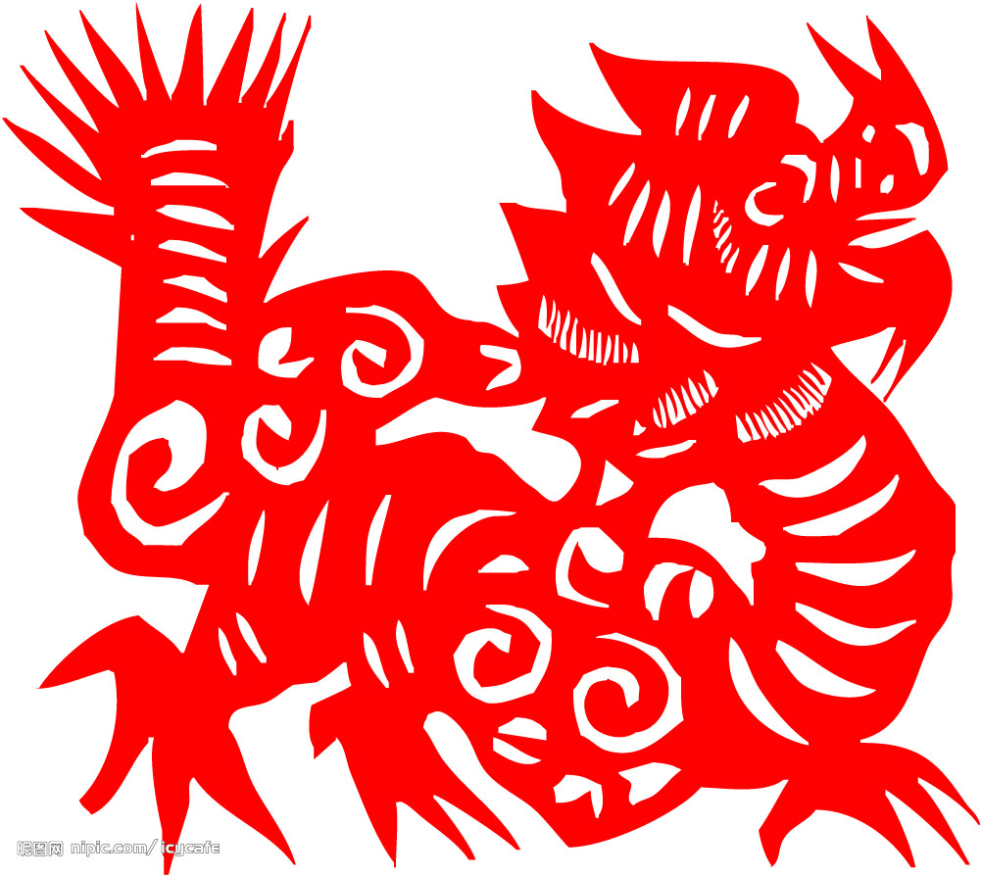

语文园地五

Slide 2
回忆发现
“轻而清的东西，缓缓上升，变成了天；重而浊的东西，慢慢下降，变成了地。”

Slide 3
我的发现
我发现里面含有反义词
远近闻名 黑白相间 轻重倒置
舍近求远 头重脚轻 积少成多
异口同声 左邻右舍 里应外合

Slide 4
上
下
无
有
七( )八( ) ( )中生( )
空( )绝( ) ( )题( )作
反( )为( ) 口( )心( )
( )( )中外 ( )( )逢源
前
后
小
大
败
胜
是
非
古
今
左
右

Slide 5
读读认认
高 — 搞 稿 扁 — 遍 编
方 — 妨 防 丁 — 盯 叮
居 — 剧 据 旁 — 傍 磅
不 — 竟 —
卜 — 其 —
杯
怀
坏
镜
境
扑
仆
朴
棋
旗

Slide 6
读读认认
搞活动 搞东西 草稿 稿纸
编排 编织 妨碍 消防
防止 叮嘱 叮咛 戏剧
剧场 根据 据说 磅秤

Slide 7
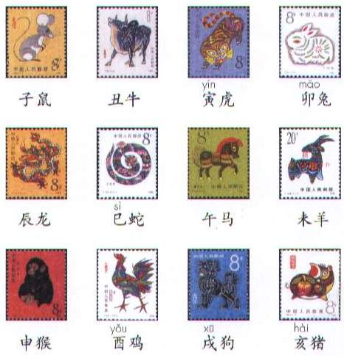

Slide 8
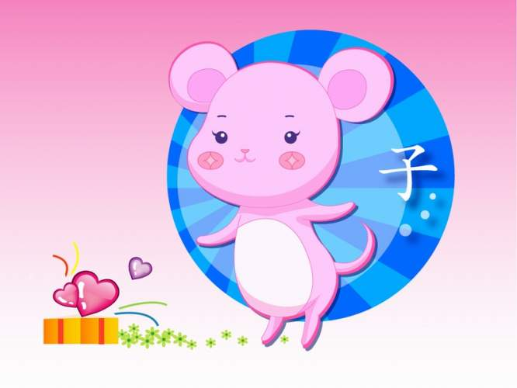

Slide 9
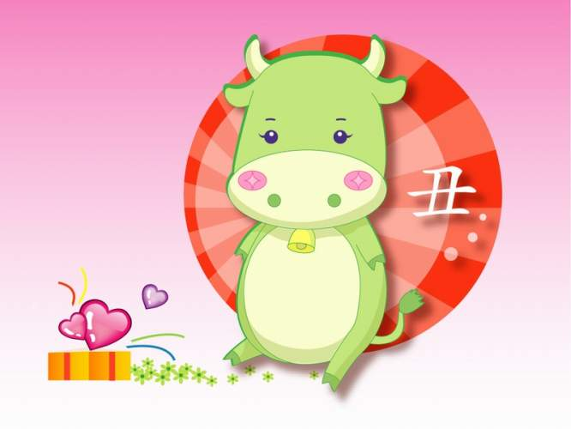

Slide 10
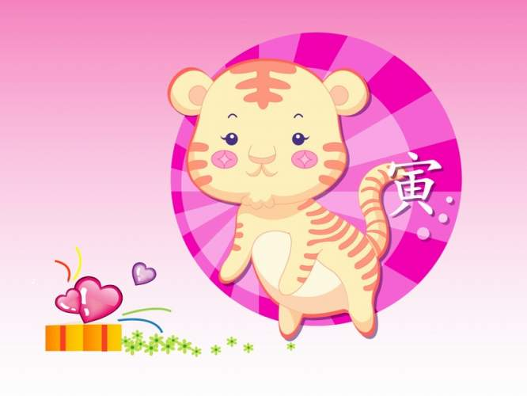

Slide 11
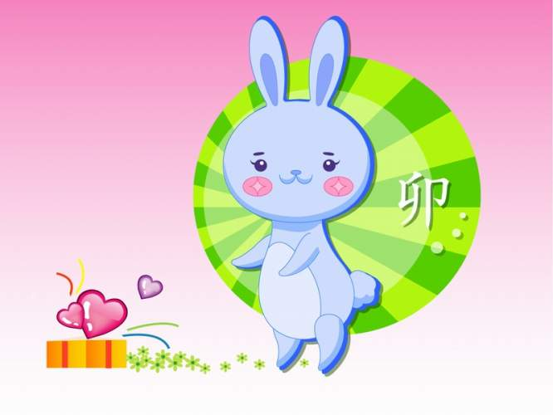

Slide 12
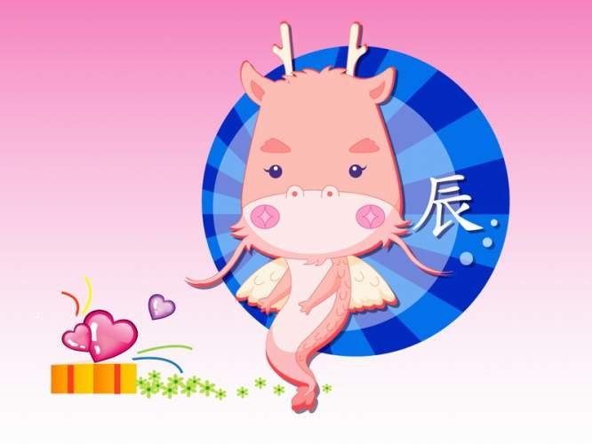

Slide 13
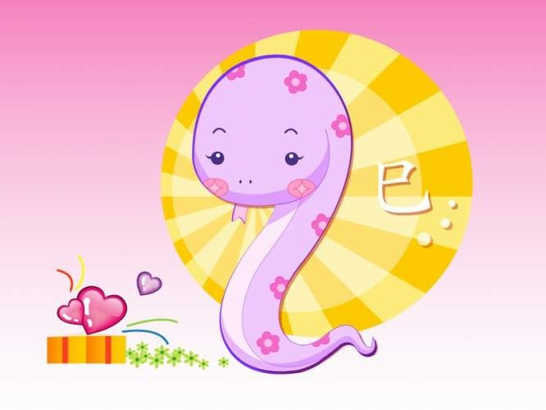

Slide 14
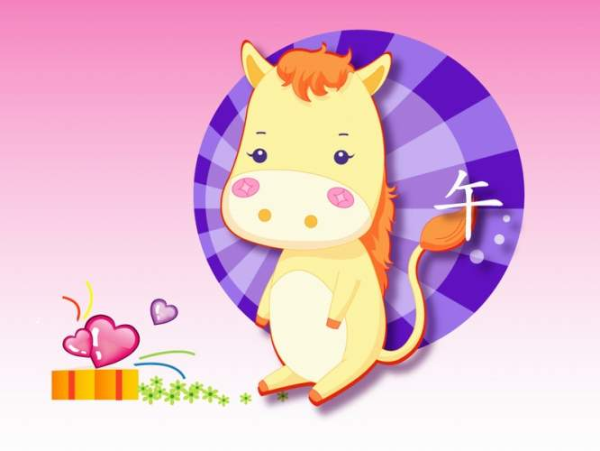

Slide 15
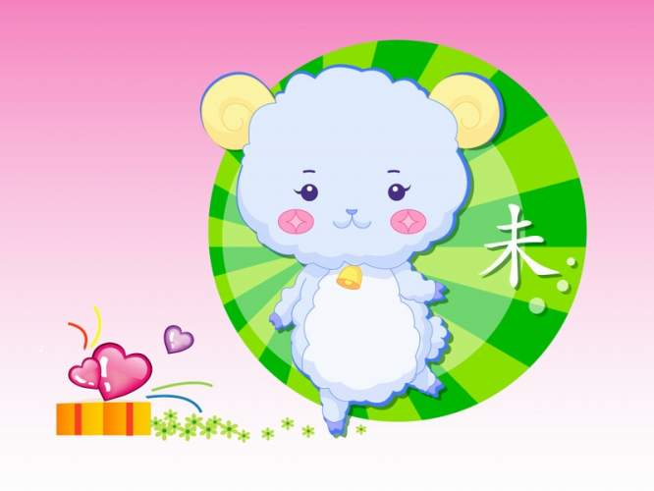

Slide 16
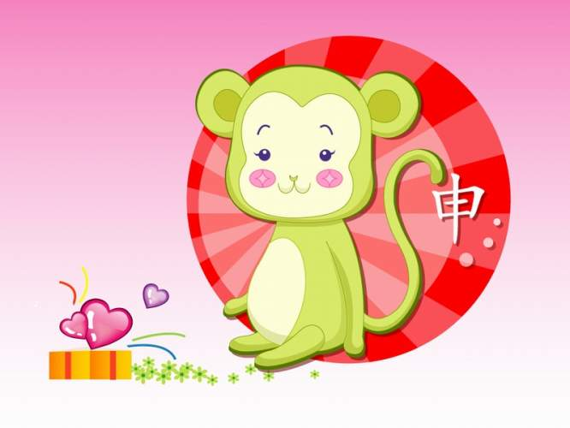

Slide 17


Slide 18
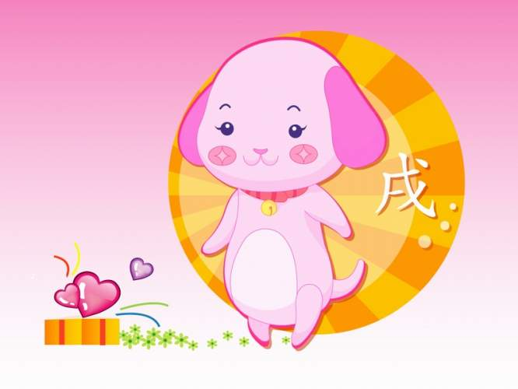

Slide 19
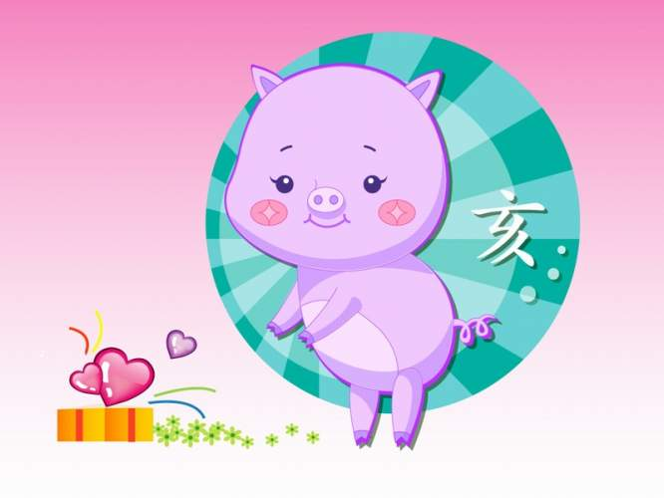

Slide 20
十二生肖是如何与十二时辰相对应的：
子(鼠)(午夜23时至1时)：
在一日中，子时一天的最后时刻，也是新一天的开始。在十二生肖中属于鼠。
丑(牛)(凌晨1时至3时)：
丑时指的是黎明前的黑暗阶段。据说是牛开始日出耕田的时刻。在十二生肖中属于牛。
寅(虎)(凌晨3时至5时)：
在一日中， 天方大白之时，正是老虎开始活动的时刻，因此在十二生肖中属于老虎。
卯(兔)(清晨5时至7时)：
卯时是太阳已东升，开始放万丈光芒的时候。在十二生肖中属于兔。
辰(龙)(清晨7时至9时)：
辰时太阳光热增强时刻，据说是群龙行西的时刻，因此在十二生肖中属于龙。
巳(蛇)(上午9时至11时)：
巳时太阳光热更强了，在十二生肖中属于蛇。

Slide 21
午(马)(上午11时至下午13时)：
在一日中，阳光最为猛烈。在十二生肖中属于马。
未(羊)(下午13时至15时)：
在一日中， 未时是暑气将消之时。在十二生肖中属于羊。
申(猴)(下午15时至17时)：
在一日中，申时的暑气已快过去了。在十二生肖中属于猴。
酉(鸡)(下午17时至晚上19时)：
在一日中，酉时是夜晚将来临所的时刻。在十二生肖中属于鸡。
戍(狗)(晚上19时至21时)：
在一日中，戌时正是黑夜扩散，华灯初上时分。在十二生肖中属于狗。
亥(猪)(晚上21时至午夜23时)：
在一日中，亥时是一日将尽，要迈向明日之前时分。在十二生肖中属于猪

Slide 22
作业设计
1、了解一下：父母是哪一年出生，生肖是什么？
2、 搜集更多的成语。

